Slide 1
naam
landcode
naam
afkorting
landcode
wedstrijd
wielerteam
status
1
d
eendags
wedstrijd
rittenkoers
1
1
gewicht
tijd
bonustijd
N
naam
nr
1
wielrenner
1
N
positie
status
landcode
eendags
wedstrijd-rit
rittenkoers-rit
uitslag
N
lengte
N
geboorteplaats
geboortedatum
type
d
1
id
rit
N
1
route
datum
hoogte
meters
aankomst
id
beschrijving
moeilijkheid
vertrek
afstand

Slide 2
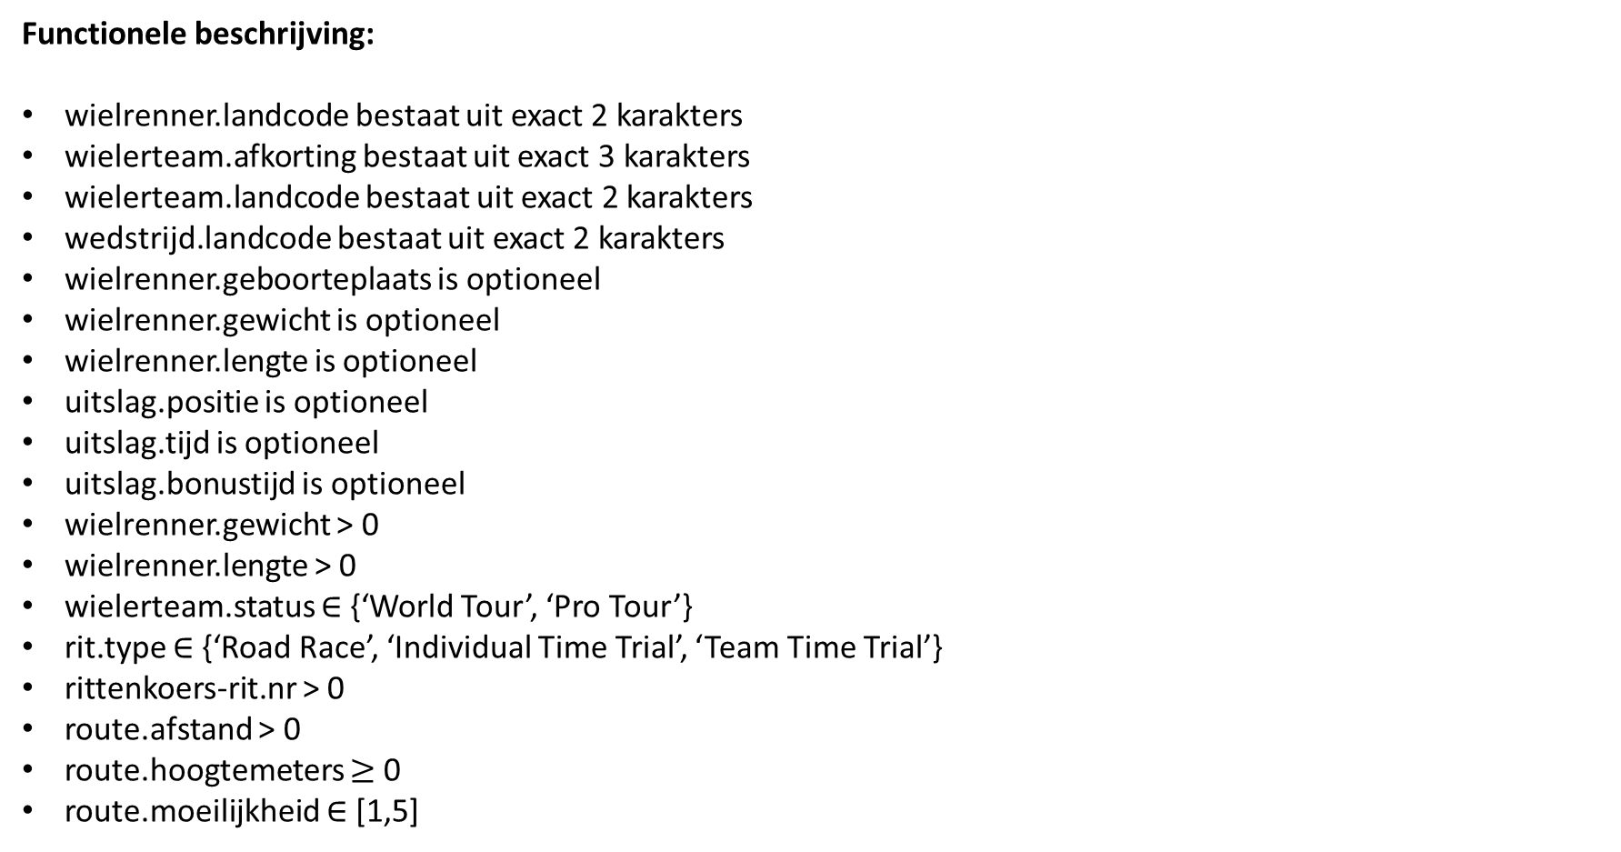
Functionele beschrijving:
wielrenner.landcode bestaat uit exact 2 karakters
wielerteam.afkorting bestaat uit exact 3 karakters
wielerteam.landcode bestaat uit exact 2 karakters
wedstrijd.landcode bestaat uit exact 2 karakters
wielrenner.geboorteplaats is optioneel
wielrenner.gewicht is optioneel
wielrenner.lengte is optioneel
uitslag.positie is optioneel
uitslag.tijd is optioneel
uitslag.bonustijd is optioneel
wielrenner.gewicht > 0
wielrenner.lengte > 0
wielerteam.status $∈$ {‘World Tour’, ‘Pro Tour’}
rit.type $∈$ {‘Road Race’, ‘Individual Time Trial’, ‘Team Time Trial’}
rittenkoers-rit.nr > 0
route.afstand > 0
route.hoogtemeters $≥$ 0
route.moeilijkheid $∈$ [1,5]

Slide 3
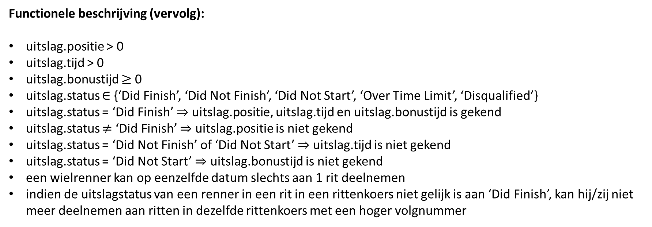
Functionele beschrijving (vervolg):
uitslag.positie > 0
uitslag.tijd > 0
uitslag.bonustijd $≥$ 0
uitslag.status $∈$ {‘Did Finish’, ‘Did Not Finish’, ‘Did Not Start’, ‘Over Time Limit’, ‘Disqualified’}
uitslag.status = ‘Did Finish’ $⇒$ uitslag.positie, uitslag.tijd en uitslag.bonustijd is gekend
uitslag.status $≠$ ‘Did Finish’ $⇒$ uitslag.positie is niet gekend
uitslag.status = ‘Did Not Finish’ of ‘Did Not Start’ $⇒$ uitslag.tijd is niet gekend
uitslag.status = ‘Did Not Start’ $⇒$ uitslag.bonustijd is niet gekend
een wielrenner kan op eenzelfde datum slechts aan 1 rit deelnemen
indien de uitslagstatus van een renner in een rit in een rittenkoers niet gelijk is aan ‘Did Finish’, kan hij/zij niet meer deelnemen aan ritten in dezelfde rittenkoers met een hoger volgnummer

